Slide 1

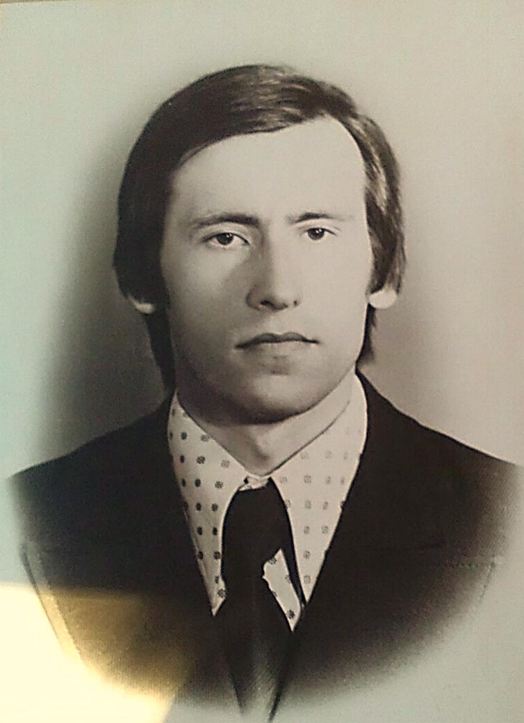

Филимонов Вячеслав Павел улы
"Consumor aliis inserviendo"

Slide 2
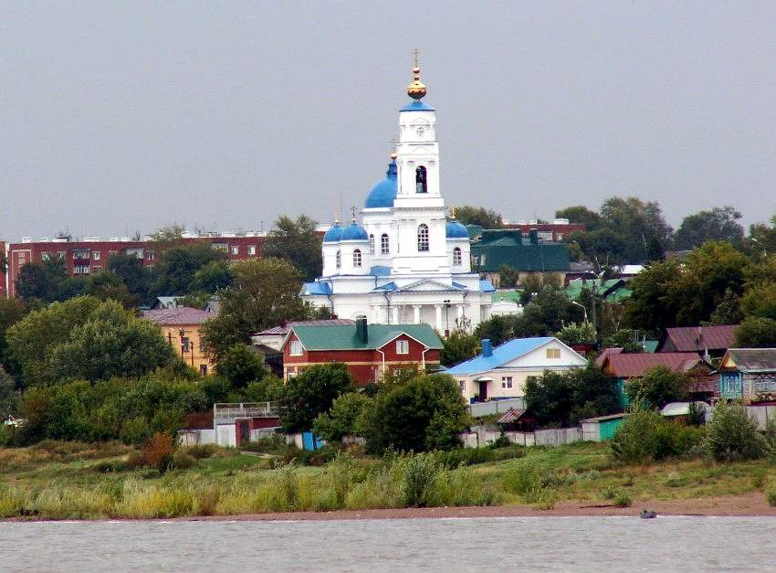
Табиб биографиясе
1956 елның 21 мартында тарих укытучысы Михаил улы Павелның һәм Павел кызы Антонина Филимоновларның уллары Вячеслав туа. Һөнәр сайлауда әниләренең йогынтысы зур әһәмияткә ия була, педиатр табибы,бүлек мөдире, үз тормышын медицинага багышлый.

Slide 3
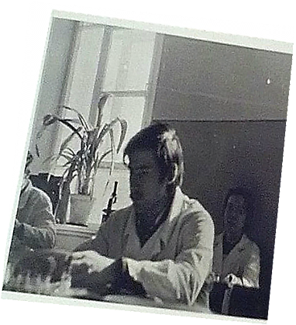
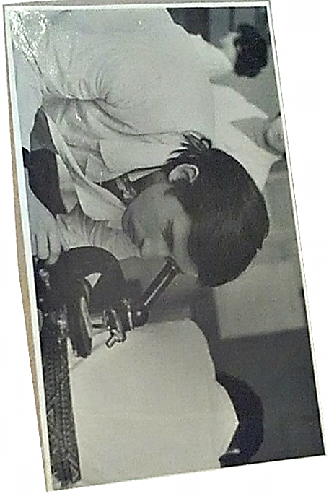
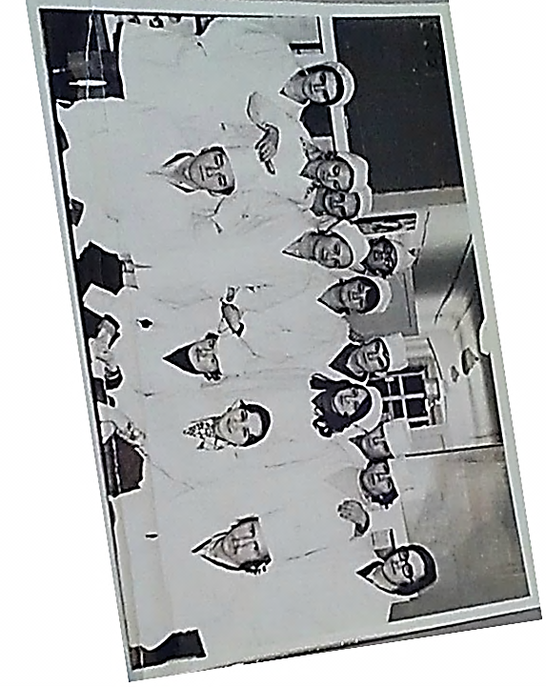
Табиб биографиясе
1973 елда Вячеслав Казан медицина институтына укырга керә. Медиөина университетына укырга кергәндә яхшы әзерлек күрсәтә. Вячеслав яхшы укый, китаплар укырга һәм канатлы сүзләр язып алырга ярата. Буш вакытны госпиталь хирургиясе кафедрасында үткәрә.

Slide 4

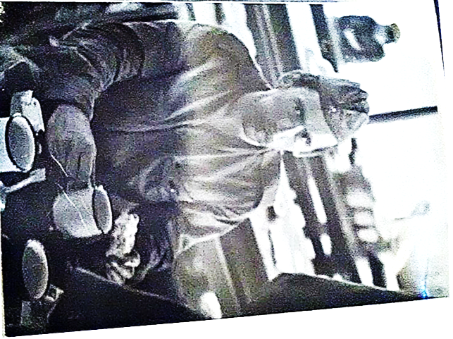
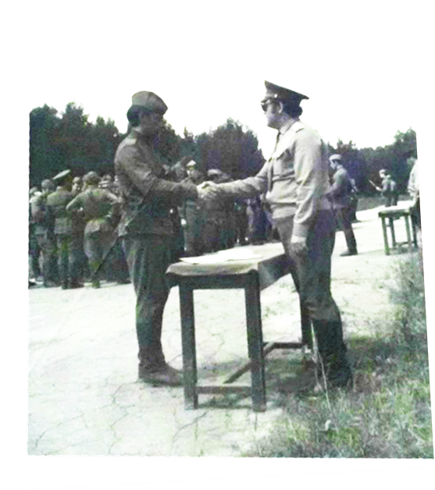
Хәрби-кыр җыеннары
1979 елда институтны тәмамлаганнан соң ярты елга хәрби-кыр җыеннарына чакырыла. Холкы нык, үзсүзле, кискен була, тиз кабынып китә һәм һәрвакыт дөресен генә сөйли.

Slide 5
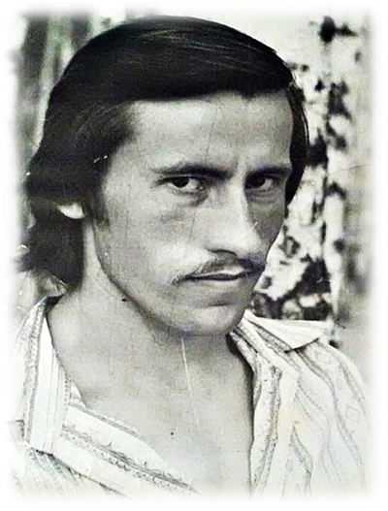
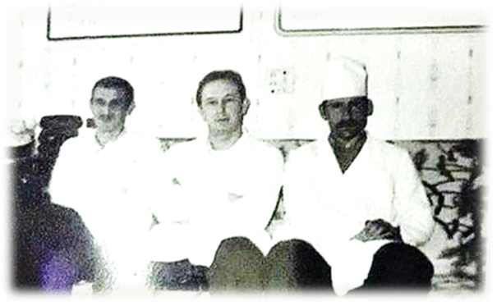
Аның һөнәре
Табиб-интерн Вячеслав Түбән Кама шәһәренә килә һәм Үзәк район хастаханәсендә эшли башлый. Башта ул хирург булып эшли, күп операцияләр үткәрә, ләкин антисептикага аллергия булганлыктан, ул анестезиолог-реаниматолог эшен сайлый. 1985 елда Павел улы Вячеслав Анатолий кызы Натальяга өйләнә. Бу никахтан аларның ике баласы туа.

Slide 6
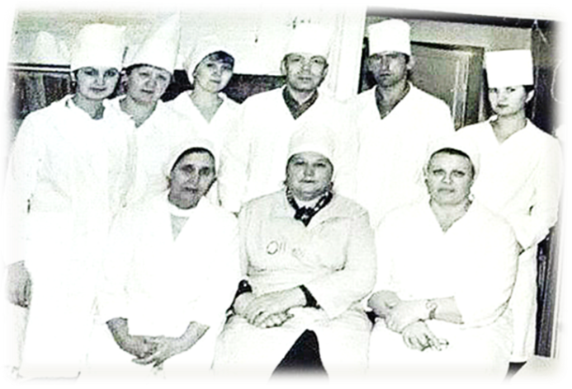
Аның һөнәре
Эш елларында үзен оста белгеч итеп күрсәтә. 856 анестезия үткәрә, шулар арасында бер генә дә өзлегү юк. 1982 нче елда Түбән Камада беренче тапкыр аңарчы булмаган эпидураль анестезия методын кертә.

Slide 7
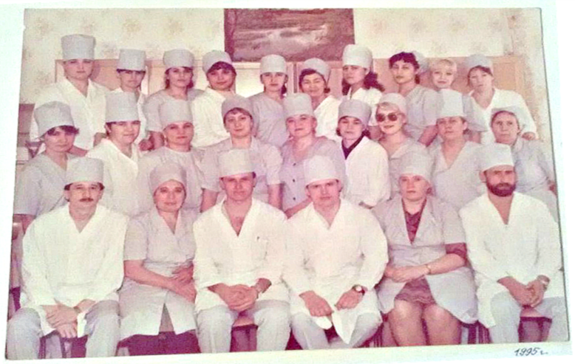
Аның һөнәре
1987 нче елда гемосорбция методын үзләштерә, бу кан гравитация хирургиясе, бүгенге көнгә кадәр ҮРХ гамәли эшләр вакытында уңышлы кулланыла торган метод .

Slide 8
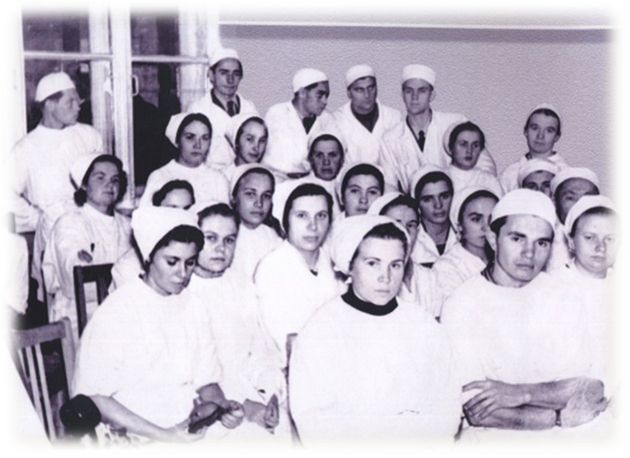
Аның һөнәре
Павел улы Вячеслав безнең көллияттә хирургия һөнәрен
укыта, ә бала тудыру йортындагы сменаны үз җилкәсенә ала. Үзенең барлык лекцияләрен, конспектларын ул үз тәҗрибәсеннән, кулдан яза, моңа бик җитди карый.

Slide 9
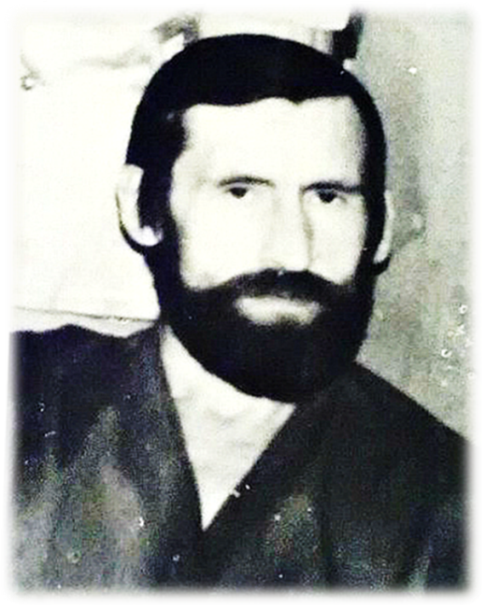
Атказанган табиб
Ул бөтен гомерен медицинага бирә диярлек, 16 ел эшли, бер тапкыр да хастаханәдән китми, беркатлы, яхшы күңелле була. Павел улы Вячеслав үз эшенә тулысынча бирелеп эшли. Аның үлеменә 2 ел кала, йөрәк чирен табалар, тик ул үзсүзле була, үз эшен ярата, ахыргача эшли. Павел улы Вячеслав 39 яшендә вафат була. Дөресен генә әйткәндә, бу - бөек табибларның берсе, башкаларга яктыртып, үзе яна...

